Slide 1
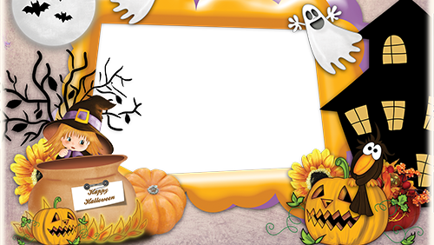
It’s HALLOWEEN time
Class 4D
teacher Anna Toscano

Slide 2
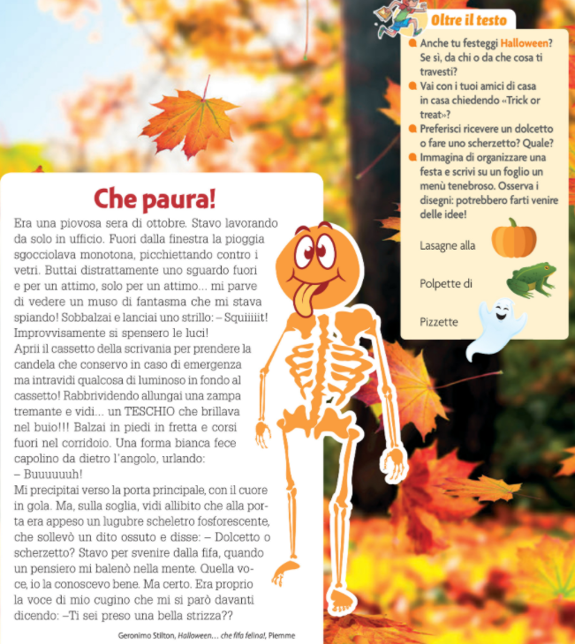
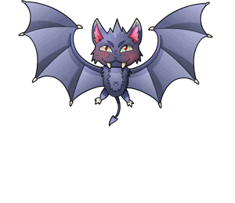
Questa attività la puoi trovare sul libro di testo «Facciamo squadra- Linguaggi» a pag 55.

Slide 3
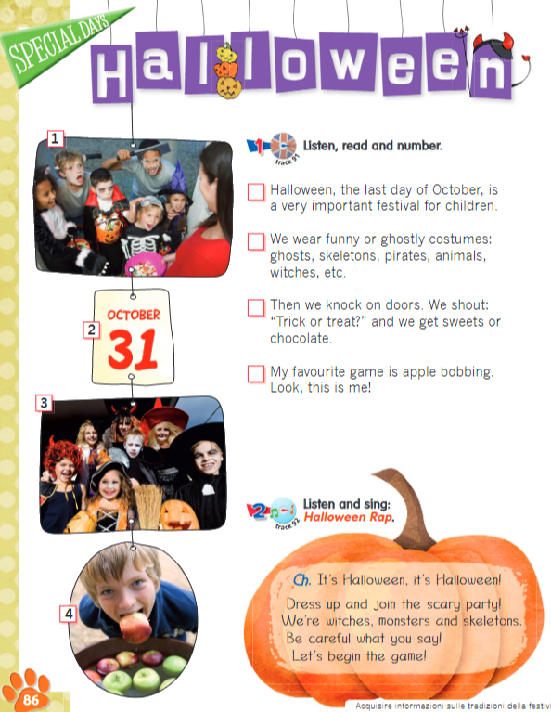
Track 91
Track 92

Slide 4
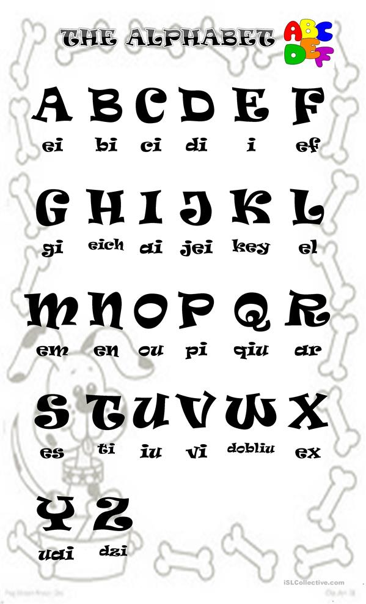
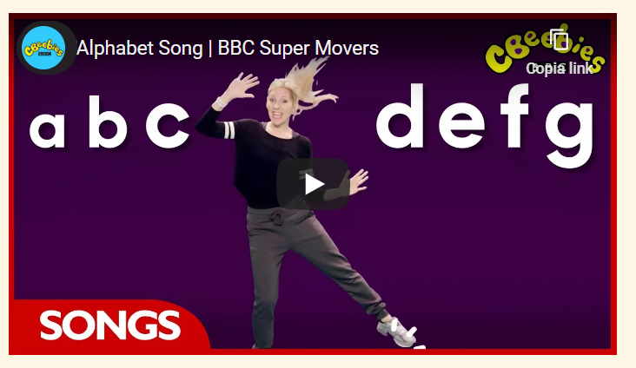
Spelling time HALLOWEEN eich ei double el ou doubliu double i en
Do you remember the alphabet in English?
Practise with this fun song!
https://learnenglishkids.britishcouncil.org/video-zone/alphabet-song

Slide 5
Ricordati che puoi consultare i testi in formato digitale all’indirizzo sotto indicato!
Per ITALIANO
https://digimparoprimaria.capitello.it/app/collections/COLCPT_FACCIAMOSQUADRALEGGE4?prependCollection=undefined
Per INGLESE
https://my.bsmart.it/#/books/8018?revision=3
(con registrazione al sito della CETEM )
http://www.cetem.it/istruzioni_testi_digitali

